Slide 1
软件项目管理
第 1 章
软件项目初始过程

Slide 2
为什么要开发软件项目？
—— 能够让使用者获得利益
chapter__1

Slide 3
软件项目启动
甲方
乙方
顾客
顾客
需求
输入
产品实现
输出
满意
产品
chapter__1

Slide 4
本章要点
一、项目立项
二、项目授权
三、生存期模型
四、案例分析
chapter__1

Slide 5
一、项目立项
明确项目的目标、时间表、项目使用的资源和经费。
而且得到执行该项目的项目经理和项目发起人的认可。
—— 重庆大学助教管理平台
—— 自制还是购买？
chapter__1

Slide 6
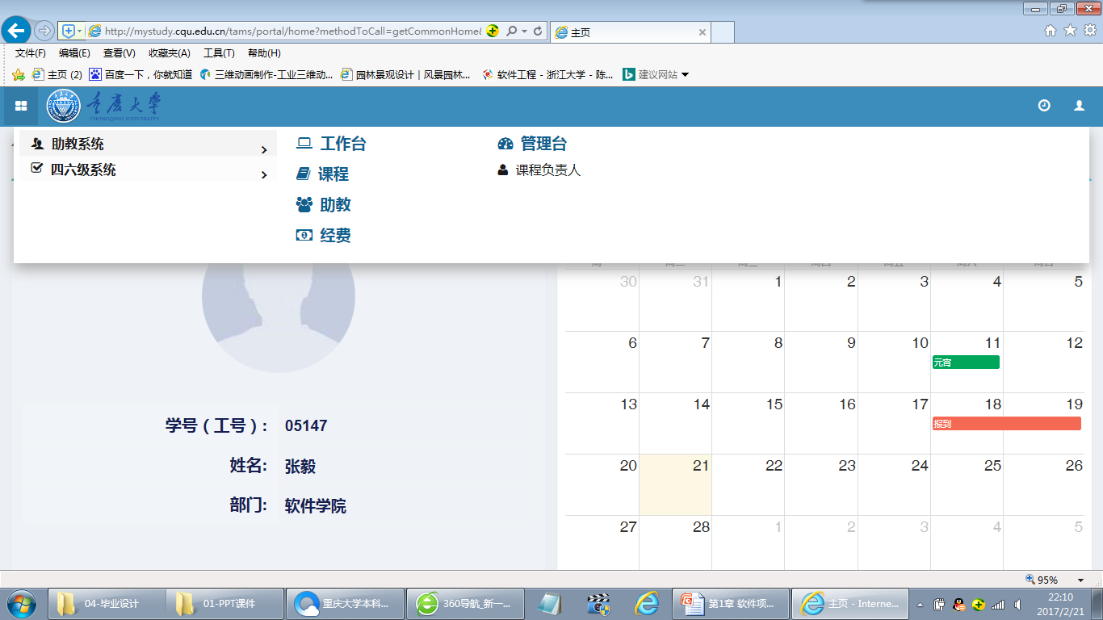
一、项目立项
重庆大学助教管理平台
chapter__1

Slide 7
Make or Buy 决策
自制方案
购买方案
成本差异
自制需要
25,000元
购买需要
17,000元
制造差异是
8,000元
每月的费用
2,500元
每月的费用
2,700元
服务差异
200元
解决方案
自制方案可以承受的月份数:8000/200=40
如果软件的生存期在40个月以内,可以选择购买方案.
如果软件的生存期不在40个月以内,可以选择自制方案.
chapter__1

Slide 8
一、项目立项
1、合同项目：购买方案
2、内部项目：自制方案
chapter__1

Slide 9
1、合同项目
Sales
Service Delivery
Contract
Kick off
GAP
谈判
质量保障/法律
需求
用户
chapter__1

Slide 10
甲方初始过程
招标书定义(需求说明及定义)
乙方选择
合同签署

Slide 11
（1）招标书定义
需求定义
商务
条件确定
验收标准确定
需方申请
资料汇集
采购需求认可
编写招标文件
招标
文件
招标书定义过程
chapter__1

Slide 12
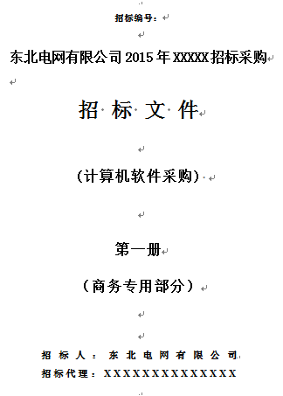
（1）招标书定义 ——招标书模板
chapter__1

Slide 13
（2）乙方选择
招标
收集乙方的建议书
评定
乙方
最终乙方确定
招标
文件
最终乙方名单
投标书
乙方选择过程
chapter__1

Slide 14
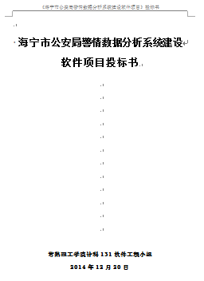
（2）乙方选择 ——投标书模板
chapter__1

Slide 15
（3）合同签署
谈判日程确定
合同草案提交
合同条款
协商
合同草案
合同签署文本确定
合同签署文本审阅
合同签署
合同签署文本
任务书
下达
任务书
任务书
任务书
项目章程
合同签署过程
chapter__1

Slide 16
乙方初始过程
项目分析
提交建议书
合同签署
chapter__1

Slide 17
（1）项目分析
项目分析任务书
需求管理者确定
需求分析
需求分析
评审
招标书
项目规模
估算
项目
风险分析
项目初步
实施规划
初步实施
规划评审
需求分析报告
项目初
步计划
项目分析过程
chapter__1

Slide 18
（2）提交建议书
需求分析报告
技术能力
要求确定
人力资源
要求确定
实现环境
要求确定
项目计划
资金、管理要求确定
企业能力
判定
评估结果
评审
能力评估结果
需求成熟度评估
用户支持保证评估
用户资金保证评估
可行性
分析
项目决策
编写项目建议书
参加竞标
项目建议书
提交建议书过程
chapter__1

Slide 19
（3）合同签署
谈判日程确定
合同草案提交
合同条款
协商
合同草案
合同签署文本确定
合同签署文本审阅
合同签署
合同签署文本
任务书
下达
任务书
任务书
任务书
项目章程
合同签署过程
chapter__1

Slide 20
2、内部项目
企业内部项目实施的核心是确定任务范围和相关各方进行有效地配合。
将通过相关各方之间的协议来调整。
因此，在内部项目实施中，仅仅在合同签署过程中定义了一个协议签署过程。
此协议可视作为“合同”，但无特别的商业约束。
其它方面可参考甲乙方的过程。

Slide 21
本章要点
一、项目立项
二、项目授权
三、生存期模型
四、案例分析
chapter__1

Slide 22
（1）项目章程 (Project Charter)
（2）项目经理（Project Manager）
二、项目授权

Slide 23
（1）项目章程 (Project Charter)
二、项目授权
确认项目存在的文件，包括：
——对项目的确认
——对项目经理的授权
——项目目标的概述

Slide 24
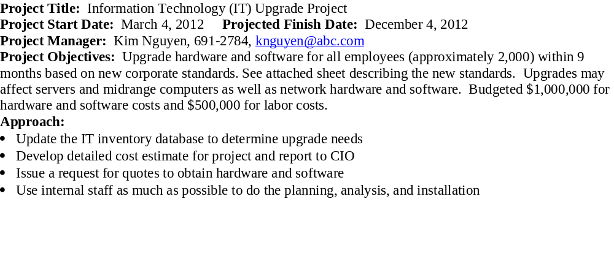
项目章程的样本
chapter__1

Slide 25
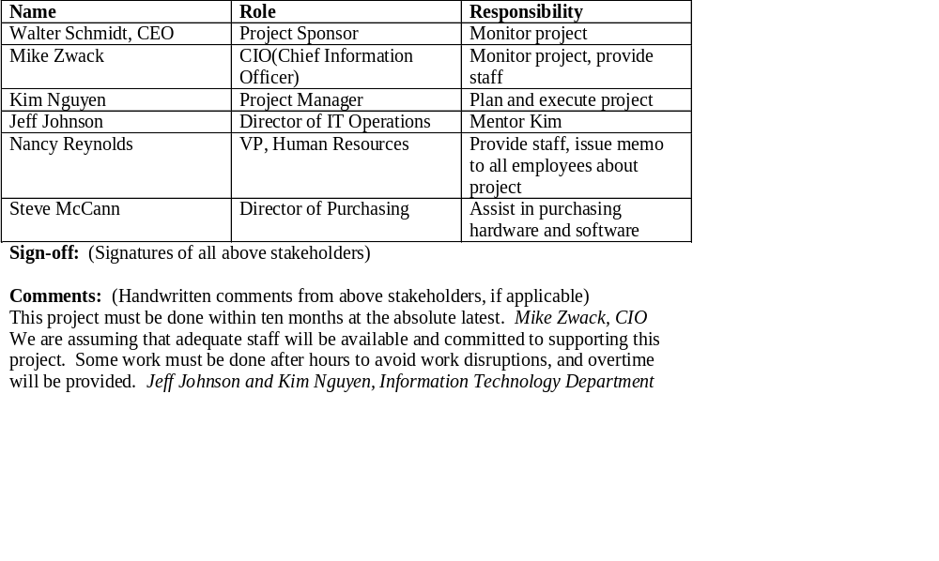
项目章程的样本(continued)
Roles and Responsibilities:

Slide 26
（2）项目经理
项目经理的角色
项目组织的领导者
项目组织的管理者
项目组织的决策者
项目组织的分析者
项目组织的计划者
项目组织的控制者
项目组织的组织者
项目组织的评价者
项目组织的协调者
chapter__1

Slide 27
项目经理的责任
（2）项目经理
开发计划
组织实施
项目控制

Slide 28
本章要点
一、项目立项
二、项目授权
三、生存期模型
四、案例分析
chapter__1

Slide 29
常用生存期模型
瀑布Waterfall
V模型V-shaped
原型Prototyping
增量Incremental
螺旋式Spiral
快速应用开发RAD
渐近式阶段
chapter__1

Slide 30
WaterFall model
需求分析
设计
实施
测试
维护
chapter__1

Slide 31
WaterFall model适合的项目
在项目开始前,项目的需求很明确
在项目开始前,解决方案也很明确
类似的项目如：
  公司的财务系统
  库存管理系统
  短期项目
chapter__1

Slide 32
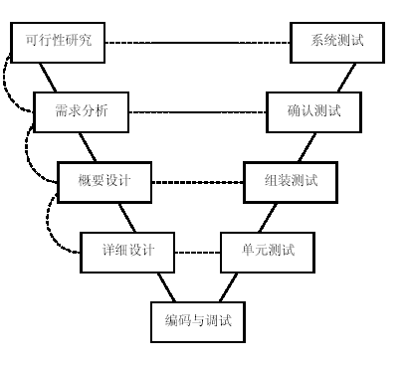
V模型
项目规化
接收测试
需求分析
系统测试
总体设计
集成测试
集成测试
详细设计
单元测试
编码和调试
chapter__1

Slide 33
V模型适合的项目
在项目开始前,项目的需求很明确
在项目开始前,解决方案也很明确
对系统的性能安全很严格的项目
类似的项目如：
  航天飞机等
  公司的财务系统
chapter__1

Slide 34
原型Prototyping Model
listen
to
build/revise
customer
mock-up
customer
test-drives
mock-up

Slide 35
Prototype 模型适合的项目
在项目开始前,项目的需求不明确
需要减少项目需求的不确定性
类似的项目如：
  确定显示界面
  第一次开发的产品，验证可行性
chapter__1

Slide 36
Incremental Model
第一增量
第二增量
第三增量
……
核心功能
核心功能
核心功能
1
1
1
1
2
2
1
1
2
2
3
3
chapter__1

Slide 37
增量模型适合的项目
项目开始，明确了需求的大部分，但是需求可能会发生变化
对于市场和用户把握不是很准，需要逐步了解
对于有庞大和复杂功能的系统进行功能改进，就需要一步一步实施的。
chapter__1

Slide 38
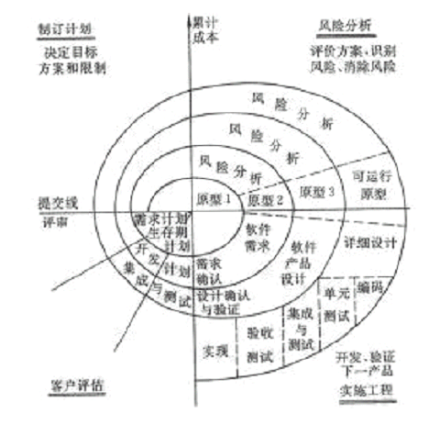
Spiral Model
chapter__1

Slide 39
Spiral Model
螺旋模型沿着螺线旋转，在四个象限上分别表达了四个方面的活动，即：
制定计划──确定软件目标，需求和选定实施方案，弄清项目开发的限制条件
风险分析──评估所选方案，考虑如何识别和消除风险
实施工程──实施软件开发，编码，测试等
客户评估──评价开发工作，提出修正建议，规划下期任务
chapter__1

Slide 40
Spiral Model适合的项目
风险是主要的制约因素
不确定因素和风险限制了项目进度
用户对自己的需求也不是很明确
需要对一些基本的概念进行验证
可能发生一些重大的变更
项目规模很大
项目中采用了新技术
chapter__1

Slide 41
渐进式阶段模型
综合了增量模型和螺旋式模型的一个实用模型
渐进式前进
阶段式提交
chapter__1

Slide 42
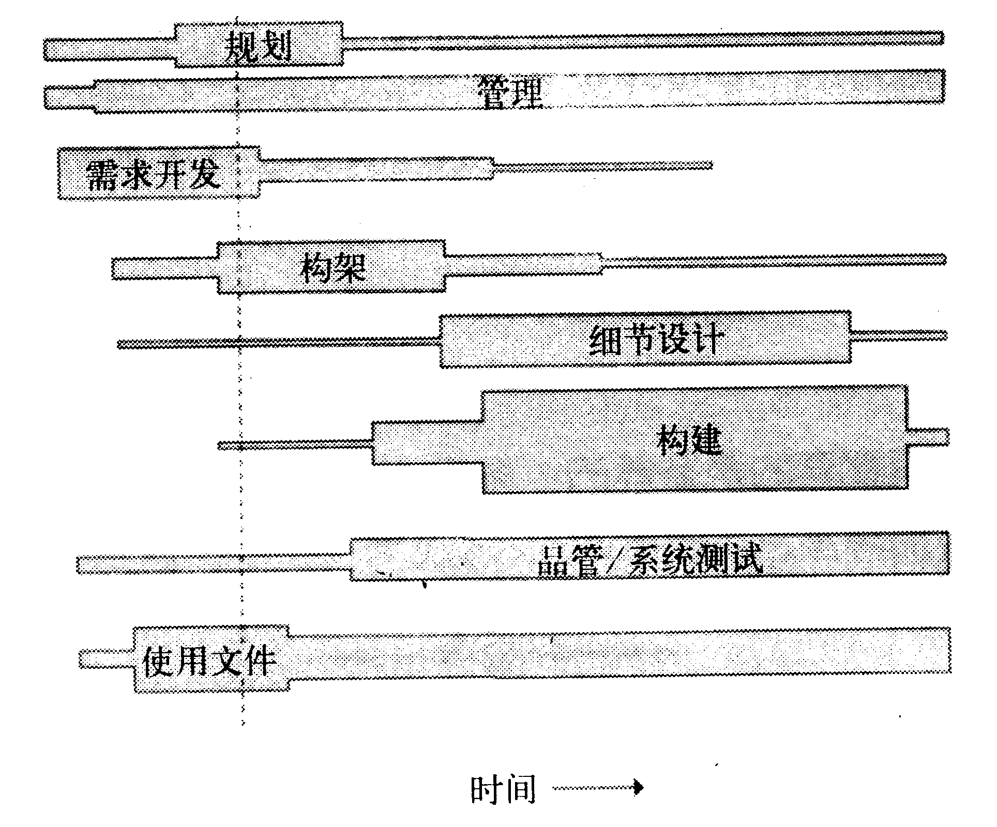
渐进式迭代模型 <number>
chapter__1

Slide 43
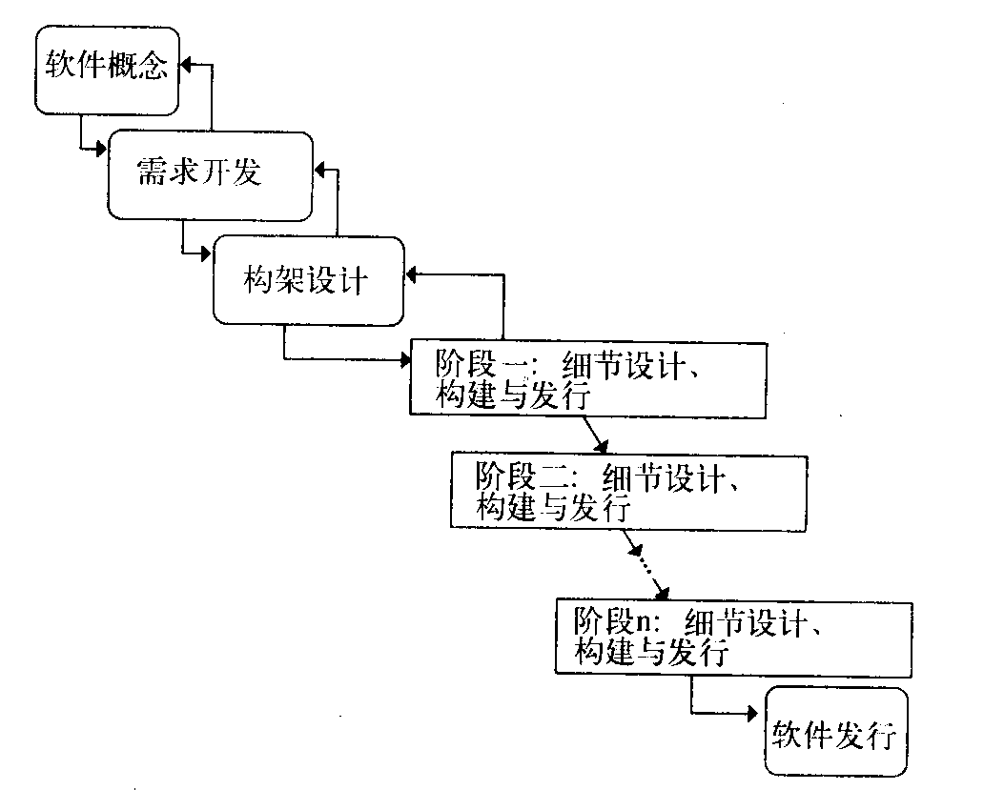
阶段性完成规划
chapter__1

Slide 44
渐进式阶段模型的特点
阶段式提交一个可运行的产品
关键的功能更早出现
早期预警问题，避免软件缺陷不知不觉的增长
减少报告负担
阶段性完成可以降低估计失误
阶段性完成均衡了弹性与效率
chapter__1

Slide 45
渐进式阶段模型适合的项目
可以适合任何规模的项目，主要是中型或大型项目
希望随时看到未来的项目
……
chapter__1

Slide 46
其它模型
其他
  例如:Code and fix
  RUP Model
  … …
chapter__1

Slide 47
Code and fix
需求了解
编码、走查
编译、检错
修正
修正
编写文档
提交
测试
chapter__1

Slide 48
软件过程模型典范：统一软件过程RUP
Rational的统一软件过程（Rational Unified Process, RUP)
——是Rational公司推出的软件过程模型，已是软件业界迄今为止商品化最成功的软件过程模型。
—— RUP的生命周期模比较好地体现了“现代软件工程”各个方面的融合，兼顾工具和平台的应用。

Slide 49
软件过程模型典范：统一软件过程RUP
RUP被分解为四个顺序的阶段：
——初始[ Inception )阶段
——精化(Elaboration]阶段
——构建[Construction]阶段
——交付[transition ]阶段

Slide 50
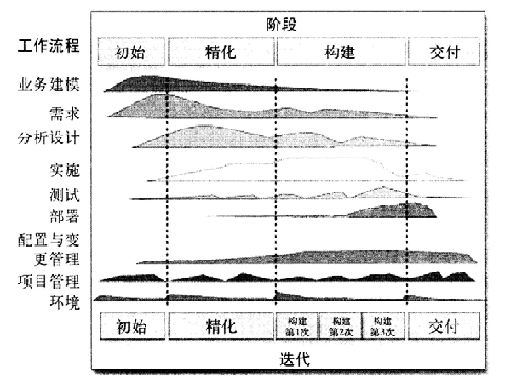
软件过程模型典范：统一软件过程RUP
RUP过程模型的特征：
—— RUP的基本特征是:采用迭代的、增进式的开发过程。

Slide 51
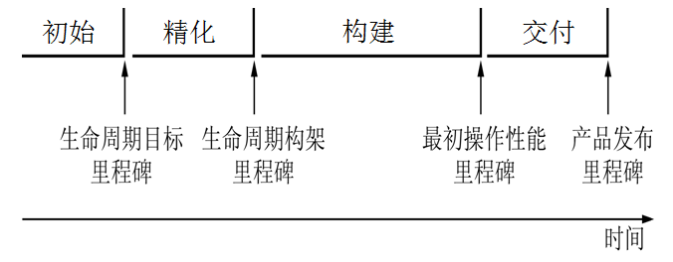
软件过程模型典范：统一软件过程RUP
阶段与里程碑的关系
统一软件开发过程的项目阶段和里程碑

Slide 52
软件过程模型典范：统一软件过程RUP
RUP模型的优缺点：
RUP模型的优点：
——提高了软件团队的生产力
——在迭代的开发过程、需求管理、基于组件的体系结构、可视化软件建模、验证软件质量及控制软件变更等方面，针对所有关键的开发活动为每个开发成员提供必要的准则、模板和工具指导，确保全体成员共享相同的知识基础。
——建立了简洁和清晰的过程结构，为开发过程提供较大的通用性。
RUP模型的缺点：
——在实际应用上，需要有更多的工具的支持。

Slide 53
选择生存期的步骤
熟悉各种生存期模型
评审、分析项目的特性
选择适合项目的生存期模型
标识生存期模型与项目不一致地方,并进行裁减
chapter__1

Slide 54
本章要点
一、项目立项
二、项目授权
三、初始项目范围
四、生存期模型
五、案例分析
chapter__1

Slide 55
案例分析
校务通案例分析
甲方招标需求
项目合同
乙方项目授权书
生存期模型
chapter__1

Slide 56
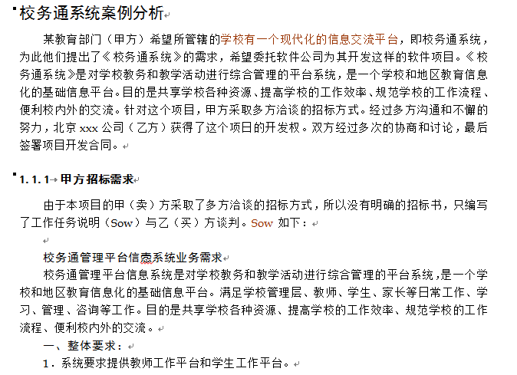
案例分析
chapter__1

Slide 57
谢 谢！
chapter__1

